Slide 1
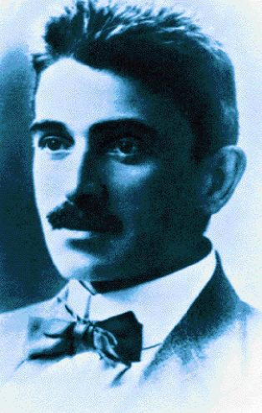
Η τιμή και το χρήμα
Του Κωνσταντίνου Θεοτόκη

Slide 2
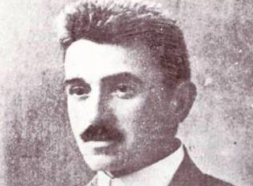
Λίγα λόγια για τον Κωνσταντίνο Θεοτόκη
Γεννημένος στη Κέρκυρα το 1872 από αρχοντική οικογένεια
Σπουδές στο Παρίσι για 3 χρόνια
Πήγε στο Μόναχο όπου και ανέπτυξε σοσιαλιστικές ιδέες
Γράφει κείμενα βασισμένα σε αυτές τις ιδέες προσπαθώντας να δείξει ότι το χρήμα είχε υπερεκτιμηθεί
Πέθανε το 1923 σε ηλικία 49 ετών.

Slide 3
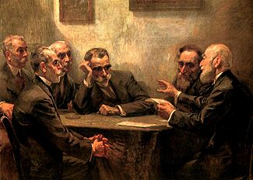
Χαρακτηριστικά της Νέας Αθηναϊκής Σχολής και πώς παρουσιάζονται μέσα στο έργο
Δημοτική γλώσσα χρησιμοποιείται στη ποίηση («ανάθεμα τα τάλαρα», «έξι στήματα»)
Υπάρχει ποιητικός λόγος (στο κείμενο υπάρχουν πολλές εικόνες λόγου)
Ποιήματα γραμμένα με βάση τη καθημερινότητα (το κείμενο αναφέρεται στη δύσκολη καθημερινότητα της τότε Ελλάδας)
Κείμενα βασισμένα στο Γαλλικό Παρνασσισμό
Πηγή: Βικιπέδια

Slide 4
Χαρακτηριστικά νατουραλισμού στο μυθιστόρημα
Δεν έχει παραμυθικά στοιχεία
Οι δράσεις τους επηρεάζονται από την πίεση της στιγμής
Οι αποφάσεις τους βασίζονται στις οικονομικές τους συνθήκες
Πηγή: Βικιπέδια

Slide 5
Στοιχειά που μαρτυρούν ότι το έργο είναι κοινωνικό
Οι σχέσεις μεταξύ των κοινωνικών τάξεων, αλλά και οι επιδράσεις που έχει στην διαβίωση των πολιτών η οικονομική στενότητα
Στοιχειά όπως η κοινωνική αδικία που επικρατούσε εκείνη την εποχή αλλά και λόγο της ύπαρξης ευνοημένων και αδικημένων πολιτών, που αποτελούν κάποια βασικά χαρακτηριστικά του κοινωνικού έργου
Το κείμενο αναφέρεται σε μεγάλο βαθμό στις συνθήκες που επικρατούν σε μια μικρή κοινωνία

Slide 6
Μέρη του κειμένου οπού φανερώνεται η αντιπάθεια από το Θεοτόκη για το πολίτικο σύστημα της εποχής και γιατί το κατακρίνει
Οι σοσιαλιστικές απόψεις του Θεοτόκη και η ύπαρξη της βασιλείας
Το μονοπώλιο της ζάχαρης
Το «λάδωμα» από μέρους των πολιτικών
Η υποεκτίμηση των αξιών και η θέση του χρήματος στην κοινωνία
Η φανερή ύπαρξη των κοινωνικών τάξεων με βάση το χρήμα

Slide 7
Η υπόληψη της τιμής
Οι ήρωες ζουν σε μια εποχή που η τιμή ενός μέλους είναι άμεσα συνδεδεμένη με την τιμή της οικογενείας του.
Το να χάσει κάποιος την τιμή του σήμαινε επίσης ότι έπεφτε το κοινωνικό του επίπεδο και «έκλειναν πόρτες» για το άτομο αυτό.

Slide 8
Η αξία του χρήματος
Για τον Αντρέα ήταν σημαντικό να μαζέψει αρκετά χρήματα για να μη χάσει το σπίτι του.
Η Ρήνη ζούσε σε φτωχική οικογένεια και η μητέρα της χρειαζόταν να κάνει υπολογισμούς το πρωί για τη χρήση τους.
Ο Αντρέας δεν δέχεται να παντρευτεί τη Ρήνη στην αρχή επειδή η προίκα ήταν μικρή.
Όταν η Ρήνη έμαθε ότι ο Αντρέας δέχτηκε ποιο μεγάλη προίκα ένοιωσε ότι πουλήθηκε σαν αντικείμενο και αρνήθηκε η ίδια.

Slide 9
Η αντίσταση της Ρήνης στα κατεστημένα της τότε εποχής
Η συμπεριφορά της Ρήνης σε αντίθεση με τις υπόλοιπες γυναίκες
Η Ρήνη βοήθησε τον Αντρέα αψηφώντας τους νόμους
Η Ρήνη υποστηρίζει τον Αντρέα μπροστά στη μάνα της
Αρνείται να παντρευτεί τον Αντρέα όταν μαθαίνει ότι τη θέλει για τα χρήματα

Slide 10
Χαρακτηρισμός Ειρήνης
Χαρακτηρισμός
Μαργαρίτας
Είναι κοπέλα που η νοοτροπία της διαφέρει από τη γυναικεία νοοτροπία της εποχής της
Παιδί μιας φτωχικής οικογενείας
Κοπέλα αγνή και τρυφερή με γνησία αισθήματα για τον Αντρέα
Ξέρει καλά τον εαυτό της, πατάει γερά στα πόδια της και δεν τα παρατάει με τις πρώτες δυσκολίες
Πηγαίνει κόντρα στα δεδομένα της τότε εποχής, αφού δεν δέχεται η αγάπη της να αποτελεί αντικείμενο οικονομικής συναλλαγής
Η ιστορία της διαφέρει από την ιστορία της Ειρήνης
Μένει πιστή στα ιδανικά της ως το τέλος
Δυναμική και αφοσιωμένη στους συναγωνιστές της
Σε αντίθεση με τις υπόλοιπες γυναίκες του περιβάλλοντός της τολμάει να πολεμήσει το κατεστημένο

Slide 11
Κοινά χαρακτηριστικά
Και οι δυο έρχονται κόντρα στα δεδομένα της εποχής
Και οι δυο διατηρούν την αξιοπρέπεια τους και τον αυτοσεβασμό τους
Τολμούν να βγουν έξω από τα στενά όρια του σπιτιού τους
Μένουν και οι δύο ανύπαντρες
Ορθώνουν το ανάστημά τους στη κοινωνία και τις μικροαστικές της αντιλήψεις

Slide 12
Οι ήρωες: μοιραία πρόσωπα, θύματα του σκληρού συστήματος;
Λόγω της ανάγκης του για χρήμα, ο Αντρέας δεν θα δεχθεί να παντρευτεί την Ρήνη στην αρχή.
Η Ρήνη όμως θα αντισταθεί στο κατεστημένο της εποχής και θα αρνηθεί η ίδια τον γάμο.
Οι ήρωες του μυθιστορήματος δεν θα μείνουν μαζί στο τέλος.

Slide 13
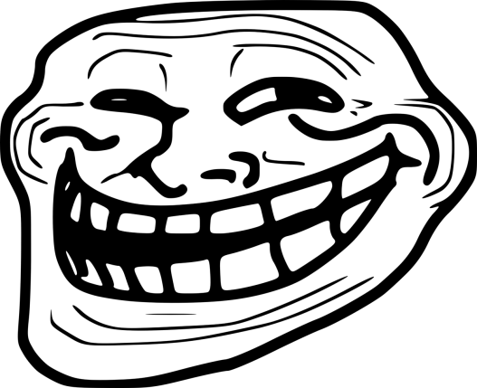
Τέλος
Λοιπόν;

